Slide 1

Questionnaire « Décarbonons la biologie médicale »
487 mails ouverts et lus
53 réponses (11%)

Slide 2
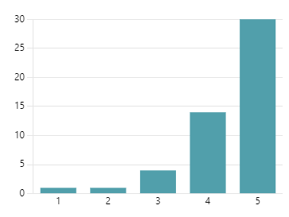
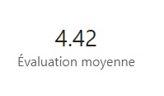
Résultats du Questionnaire « Décarbonons la biologie médicale »
Vous sentez vous concerné(e) par les sujets liés à l'écologie dans votre vie quotidienne?
87%

Slide 3
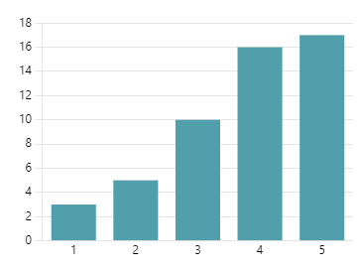
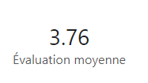
Résultats du Questionnaire « Décarbonons la biologie médicale »
Vous sentez vous concerné(e) par les sujets liés à l'écologie dans votre exercice professionnel?
62%

Slide 4

Résultats du Questionnaire « Décarbonons la biologie médicale »
Existe-t-il dans votre établissement/entreprise un projet de développement durable?

Slide 5
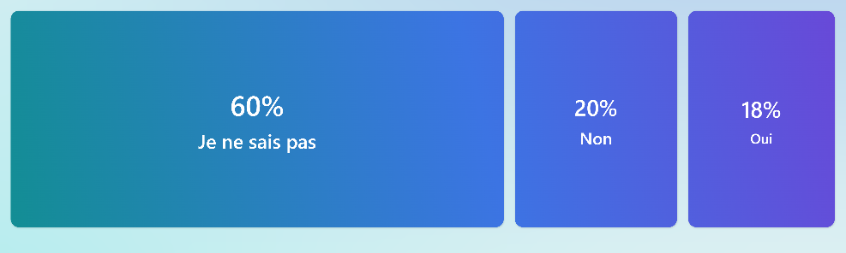
Résultats du Questionnaire « Décarbonons la biologie médicale »
Votre établissement/entreprise a-t-il(elle) fait son bilan carbone?

Slide 6
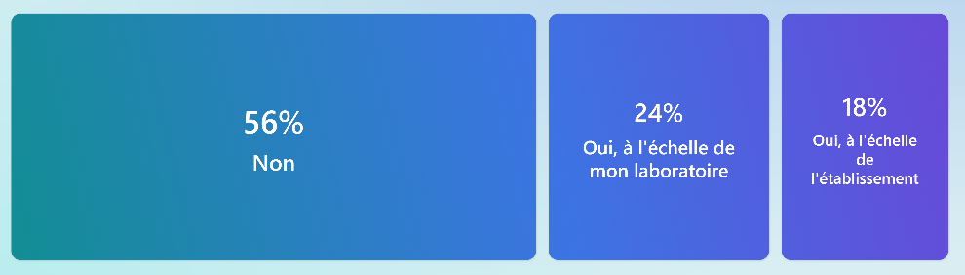
Résultats du Questionnaire « Décarbonons la biologie médicale »
Participez vous a des actions de développement durable dans votre établissement/entreprise?

Slide 7
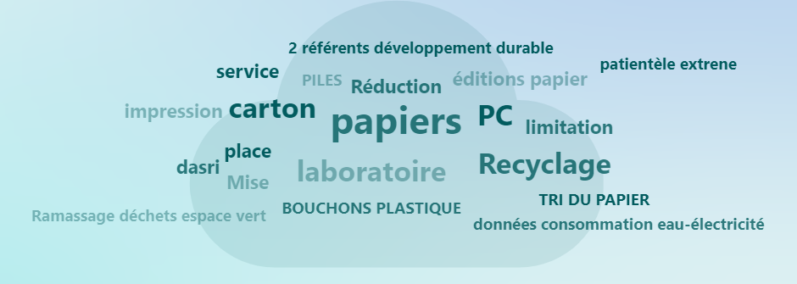
Résultats du Questionnaire « Décarbonons la biologie médicale »
Si oui, pouvez vous nous décrire une action à laquelle vous participez?

Slide 8

Résultats du Questionnaire « Décarbonons la biologie médicale »
Si non, pourquoi?

Slide 9
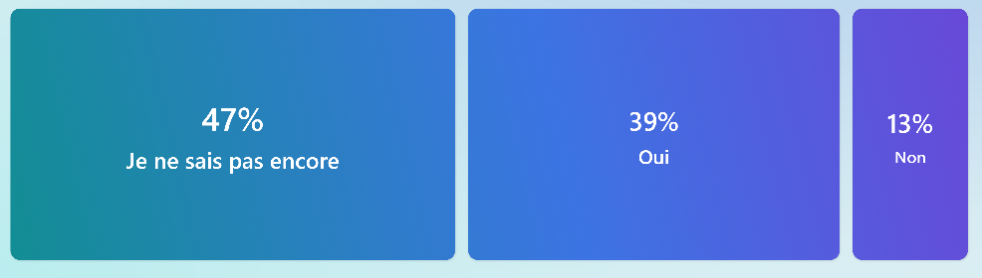
Résultats du Questionnaire « Décarbonons la biologie médicale »
Seriez vous motivé(e) à rejoindre le mouvement "décarbonons la biologie médicale" à l'échelle nationale?
100% ont répondu « être concerné(e) par les sujets liés à l'écologie dans votre exercice professionnel »

Slide 10

Résultats du Questionnaire « Décarbonons la biologie médicale »
Quelles sont vos motivations à rejoindre le mouvement ?

Slide 11
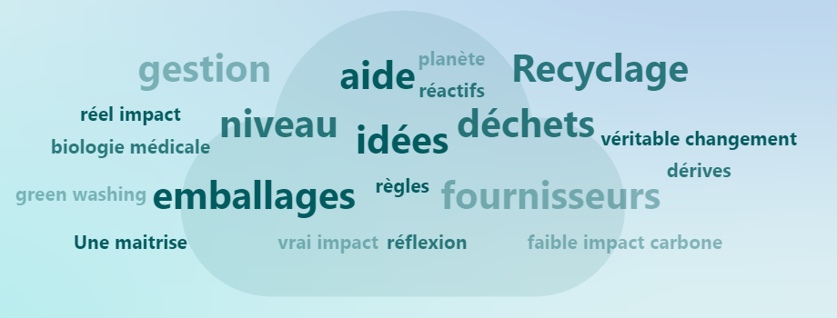
Résultats du Questionnaire « Décarbonons la biologie médicale »
Qu'en attendez-vous ?

Slide 12
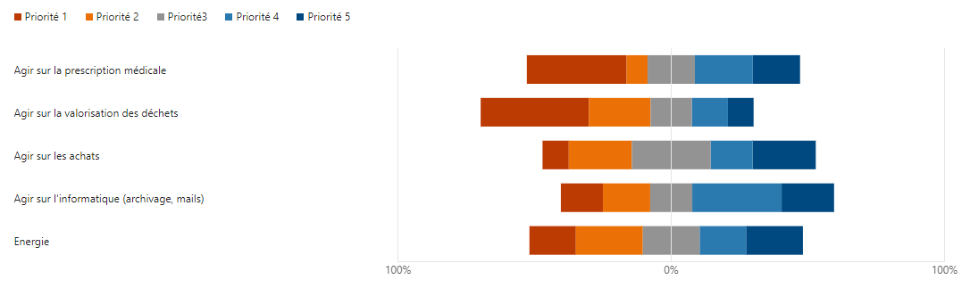
Résultats du Questionnaire « Décarbonons la biologie médicale »
Donnez vos 5 priorités d'actions de la plus importante à la moins importante

Slide 13

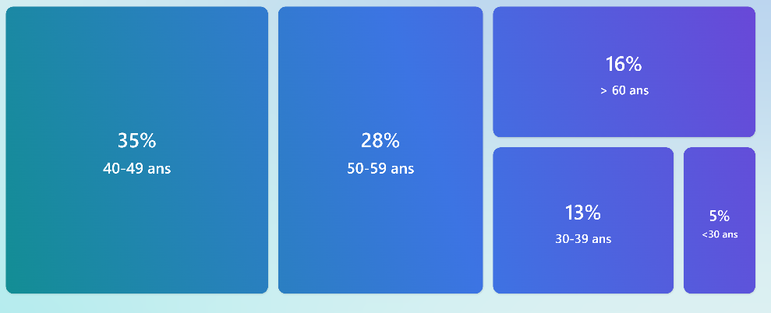
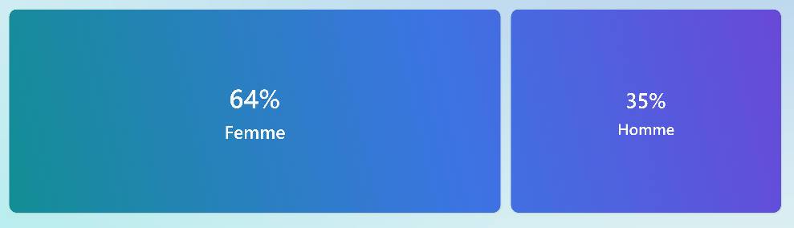
Résultats du Questionnaire « Décarbonons la biologie médicale »
Portrait des personnes répondant au sondage

